Slide 1


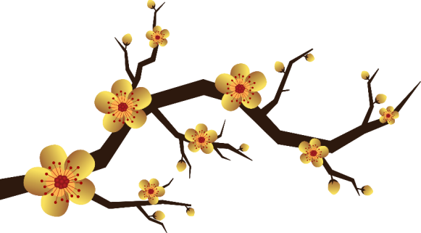
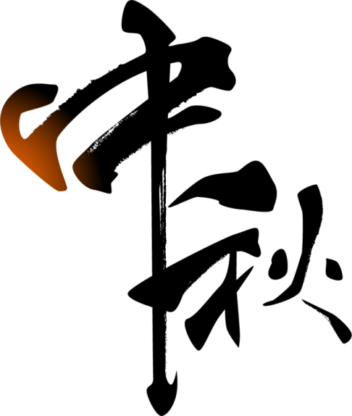

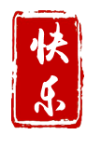





花好月圆
中秋节国庆节双节同庆PPT模板

Slide 2

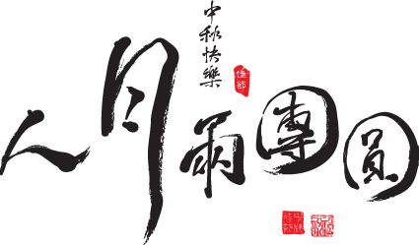

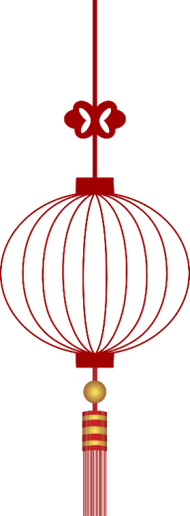

一年一度中秋节，一年一度团圆夜，年年月圆人不圆，岁岁形只影孤单。只愿大家能够团团圆圆，合家美满。
恭 贺 中 秋 节 快 乐！

Slide 3

月是中秋分外明，我把问候遥相寄;皓月当空洒清辉，中秋良宵念挚心;祝愿佳节多好运，月圆人圆事事圆！
恭 贺 中 秋 节 快 乐！

Slide 4
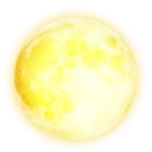
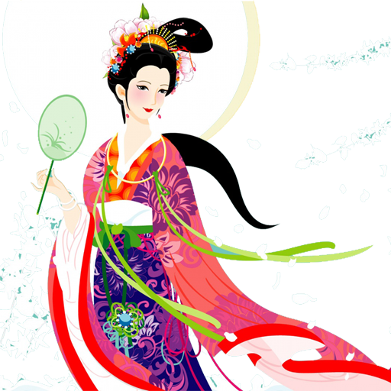

恭 贺 中 秋 节 快 乐！
今秋又是月圆时
清风只影度中秋
思念佳人千里外
明月传情表我心

Slide 5
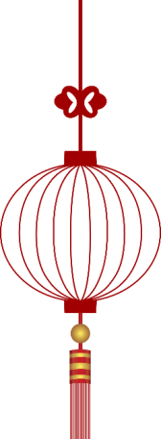
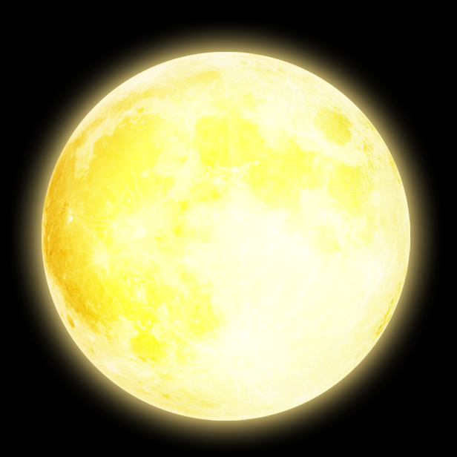



花好月圆
天 涯 共 此 时
中国节
中秋节自古便有祭月、赏月、拜月、吃月饼、赏桂花、饮桂花酒、等习俗，流传至今，经久不息。中秋节以月之圆兆人之团圆，为寄托思念故乡，思念亲人之情，祈盼丰收、幸福，成为丰富多彩、弥足珍贵的文化遗产。中秋节与端午节、春节、清明节并称为中国四大传统节日。
恭 贺 中 秋 节 快 乐！

Slide 6



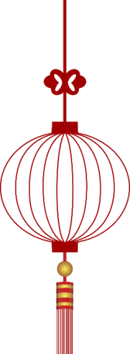
恭 贺 中 秋 节 快 乐！
月是中秋分外明，我把问候遥相寄;皓月当空洒清辉，中秋良宵念挚心;祝愿佳节多好运，月圆人圆事事圆!

Slide 7


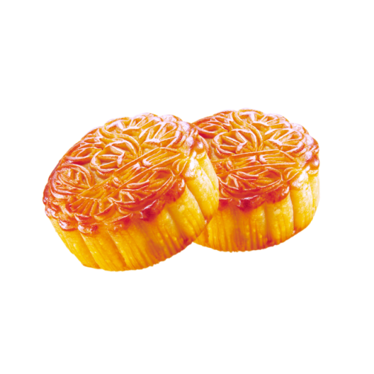
中国节
中秋节，又称月夕、秋节、仲秋节、八月节、八月会、追月节、玩月节、拜月节、女儿节或团圆节，是流行于中国众多民族与汉字文化圈诸国的传统文化节日，时在农历八月十五；因其恰值三秋之半，故名，也有些地方将中秋节定在八月十六。
恭 贺 中 秋 节 快 乐！

Slide 8

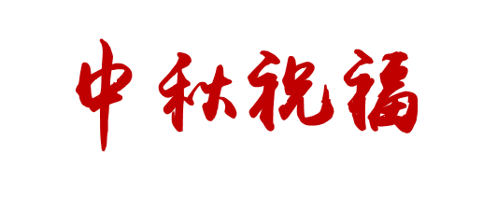

恭 贺 中 秋 节 快 乐！
明月几时有, 把酒问青天。
但愿人长久，千里共婵娟。

Slide 9
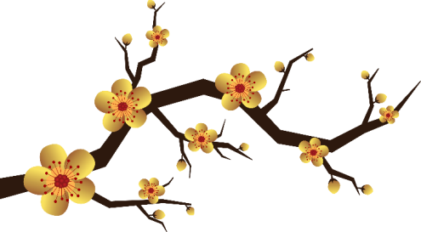

恭贺
中秋节始于唐朝初年盛行于宋朝，至明清时，已成为与春节齐名的中国传统节日之一。受中华文化的影响，中秋节也是东亚和东南亚一些国家尤其是当地的华人华侨的传统节日。自2008年起中秋节被列为国家法定节假日。2006年5月20日，国务院列入首批国家级非物质文化遗产名录。
花好月圆
恭 贺 中 秋 节 快 乐！

Slide 10
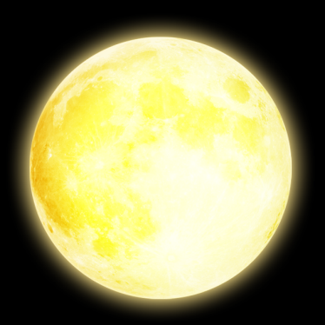
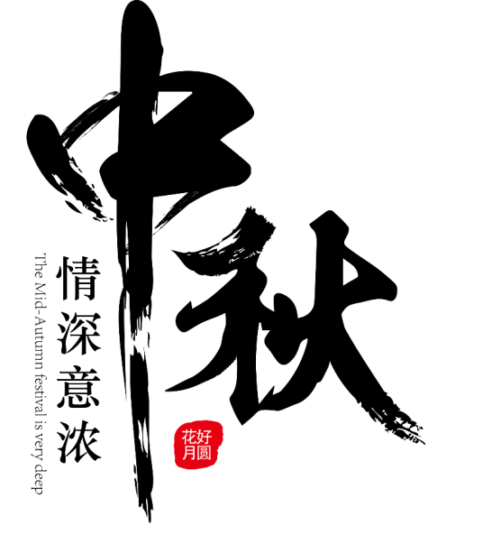

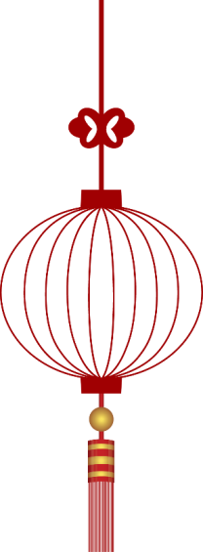

Happy mid autumn day!
恭 贺 中 秋 节 快 乐！

Slide 11
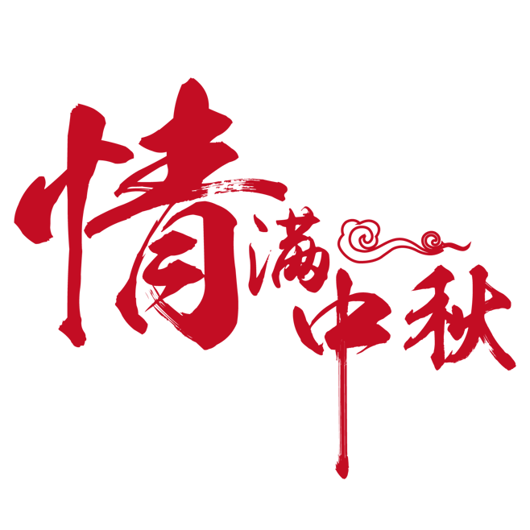

恭 贺 中 秋 节 快 乐！

